Slide 1


姓名： 夏海泉
指导教师： 伍尤发
专业：计算机科学与技术

Slide 2
答辩提纲
一、选题科学性陈述
二、需求分析
三、概要设计
四、详细设计与实现
五、总结

Slide 3
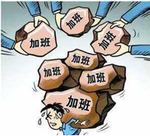
一、选题科学性陈述
目前公司内部手环型号众多。
数据采集不统一、不规范、不共享。
办公效率低下。

Slide 4

一、选题科学性陈述(续)
基于iOS构建采数系统。
合理、高效使用资源。

Slide 5

二、需求分析
1、用户需求分析
连接手环查看实时数据。
以年、月、日历史数据。
开始并结束运动。
设置手环信息。

Slide 6

二、需求分析(续)
2、功能需求分析
实时显示数据。
查看历史数据。
同步数据（上传、下拉）。
OTA。

Slide 7

二、需求分析(续)
3、非功能性需求分析
与设备连接稳定。
图形界面美观、交互友好。
同步高效。

Slide 8
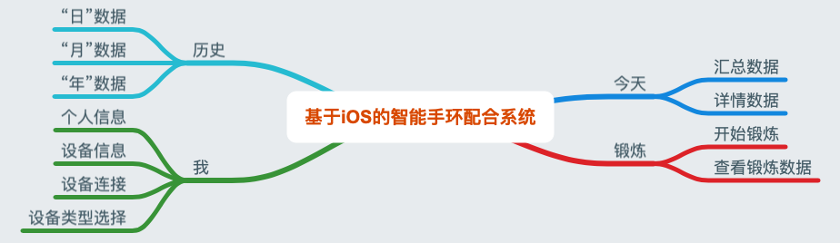
三、概要设计
1、系统模块结构

Slide 9
三、概要设计（续）
2、数据库设计

Slide 10
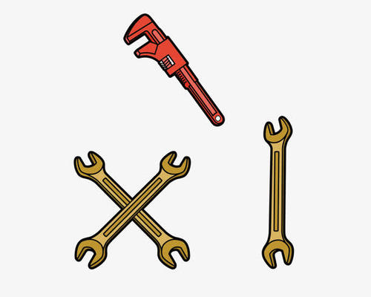
四、详细设计与实现
采集敏捷开发方法开发系统。
采用MVVM架构,搭建系统。
制定数据同步逻辑。

Slide 11

四、详细设计与实现(续)
搭建UI。
导入数据。
缓存数据。

Slide 12
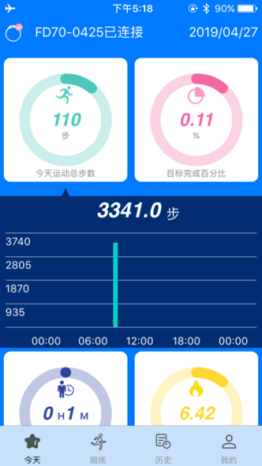
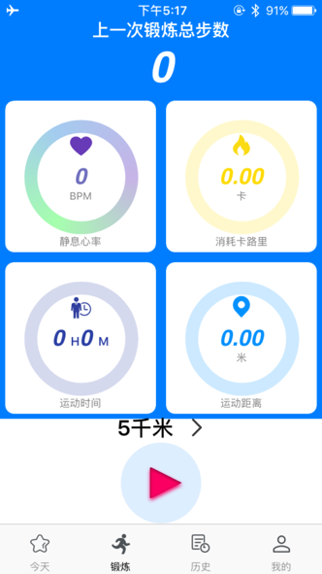
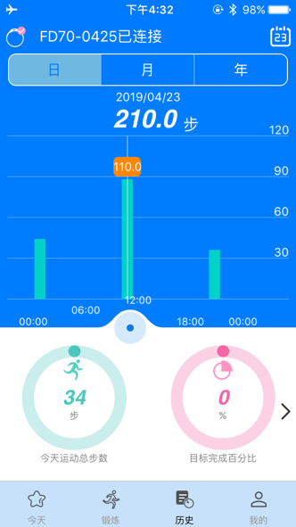
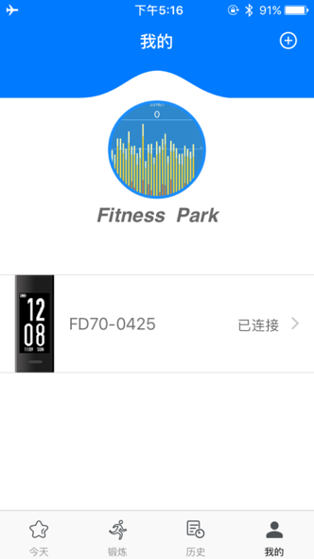
四、详细设计与实现(续)

Slide 13

五、总结
收获很多。
存在着一些不足。
持续学习不断自我提高。

Slide 14
谢谢！

